Slide 1



EUSKO JAURLARITZA – GOBIERNO VASCO
JAVIER BIKANDI IRAZABAL
NIRE KARPETA
RELEASE 1.0
IKTen berrikuntzari eta Administrazio arteko lankidetzari buruzko jardunaldiak
Jornadas de Innovación TIC y colaboración Interadministrativa

Slide 2

Ley 39/2015, de 1 de octubre, del Procedimiento Administrativo Común de las Administraciones Públicas
Art. 13. Derechos de las personas en sus relaciones con las AAPPs:
«a) A comunicarse con las Administraciones Públicas a través de un Punto de Acceso General electrónico de la Administración.
b) A ser asistidos en el uso de medios electrónicos en sus relaciones con las Administraciones Públicas.
…

Slide 3
Ley 39/2015, de 1 de octubre, del Procedimiento Administrativo Común de las Administraciones Públicas
Art. 53. Derechos del interesado en el procedimiento administrativo
«a) A conocer, en cualquier momento, el estado de la tramitación de los procedimientos en los que tengan la condición de interesados; el sentido del silencio administrativo que corresponda, en caso e que la Administración no dicte ni notifique resolución expresa en plazo; el órgano competente para su instrucción, en su caso, y resolución; y los actos de trámite dictados. Asimismo, también tendrán derecho a acceder y a obtener copia de los documentos contenidos en los citados procedimientos.
–
Quienes se relacionen con las Administraciones Públicas a través de medios electrónicos, tendrán derecho a consultar la información a la que se refiere el párrafo anterior, en el Punto de Acceso General electrónico que funcionará como un portal de acceso.»

Slide 4
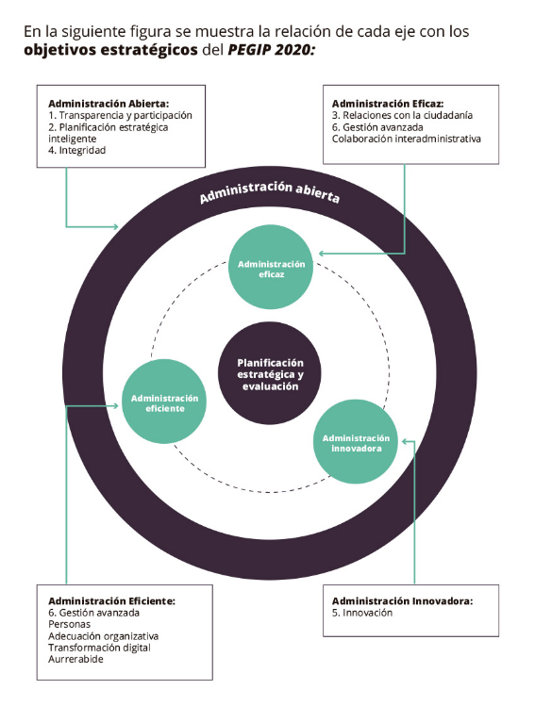
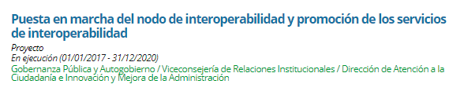
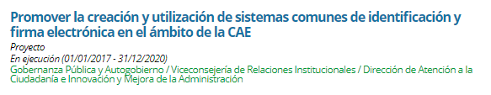
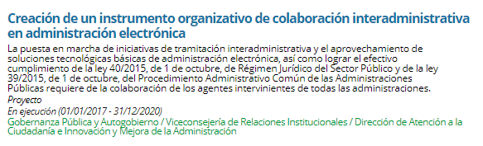
Plan Estratégico de Gobernanza e Innovación Pública (PEGIP 2020)

Slide 5
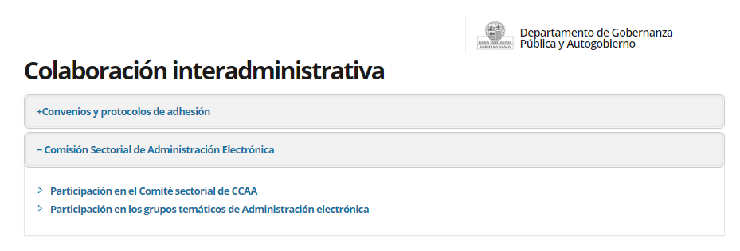
Plan Estratégico de Gobernanza e Innovación Pública (PEGIP 2020)
Creación de un instrumento organizativo de colaboración interadministrativa en administración electrónica

Slide 6
Plan Estratégico de Gobernanza e Innovación Pública (PEGIP 2020)
Modelo de Relación Interinstitucional

Slide 7
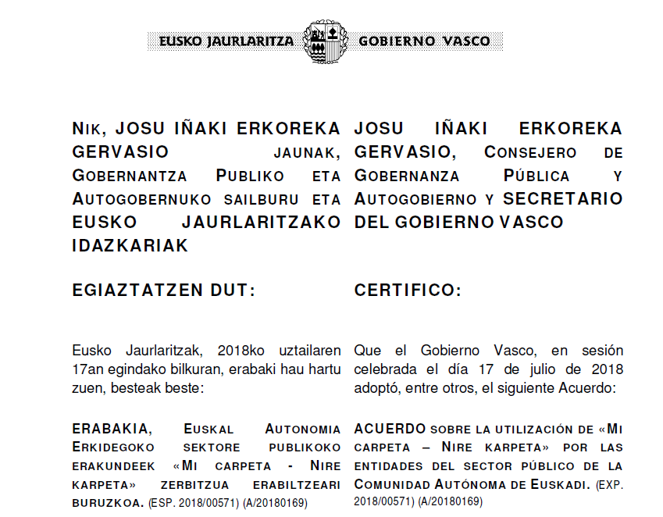
Acuerdo de Consejo de Gobierno (1/2)

Slide 8
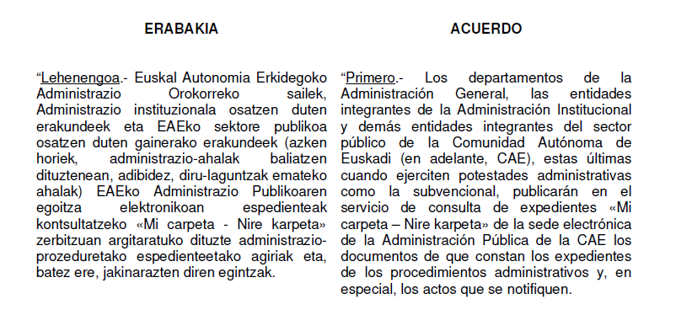
Acuerdo de Consejo de Gobierno (2/2)

Slide 9
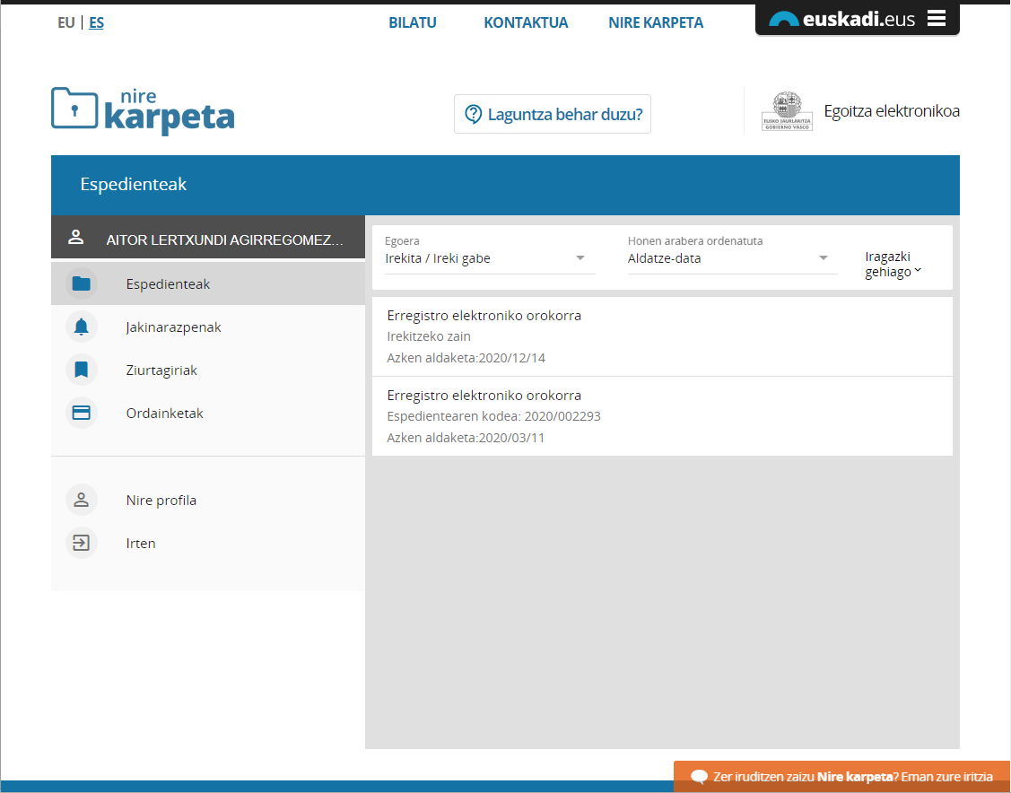
Zer da? ¿Qué es?
Herritarren karpeta, “Nire karpeta”, herritarrentzako eta erakundeentzako eremu pertsonalizatua da, Eusko Jaurlaritzarekin dituzten harremanetarako diseinatua.
“Nire Karpetak”, honako funtzionalitate hauek ditu:
Uneko espedienteak edo amaitutakoak kontsultatzea.
Jakinarazpenak eta komunikazioak jasotzea. Irakurtzeko zain dauden jakinarazpenetara joan zaitezke, baita jadanik jasotakoetara edo uko egindakoetara ere.
Egindako eta egin gabeko ordainketak kontsultatzea. Egin gabeko ordainketen kasuan, ordainketa-pasabidera joateko aukera dago, ordainketa online egiteko.
Ziurtagiriak kontsultatzea.

Slide 10
Zenbat erabiltzen da? ¿Cuánto se utiliza?
3.437.479 bisita
661.959 erabiltzaile
2020. urtean
2020. urtean
Datua | 2017 | 2018 | 2019 | 2020
Bisitak orrietara | 1.206.623 | 1.370.639 | 1.484.466 | 3.437.479
Bisiten Hazkundea |  | % 14 | % 8 | % 132
Erabiltzaileak | 78.083 | 133.531 | 210.277 | 661.959
Erabiltzaileen Hazkundea |  | % 71 | % 57 | % 215

Slide 11
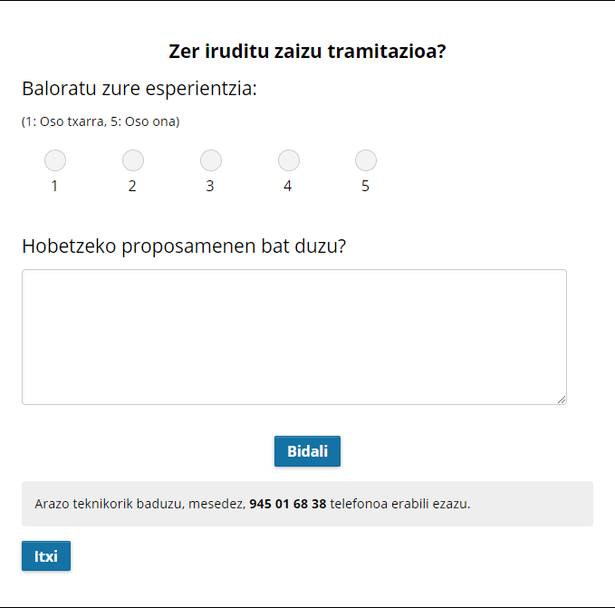
Herritarrengandik gertu / Cerca de la ciudadanía
Balorazioak eta iruzkinak egiteko sistema baten bidez, tramitazioaren eskaeretan eta Nire karpetako espedientearen kudeaketan, herritarren esperientzia eta iritziak jasotzen ditugu.
Horiei esker, tramitazioan hainbat hobekuntza eta funtzionalitate berri sartu ahal izan ditugu, herritarrari tramitatzeko lanak errazteko eta honen esperientzia hobetzeko.

Slide 12
Herritarrengandik gertu / Cerca de la ciudadanía
Emaitza batzuk:
COVID garaian diru-laguntzen eskaera-inprimakietan batez besteko balorazioak (1tik-5ra):
Ostalaritza sektorerako laguntzak
Turismo sektoreari laguntzak
Turismo sektoreari laguntzak
4,03
4,41
4,60
2020ko abenduan
2021eko otsailean
2021eko martxoan

Slide 13
Herritarrengandik gertu / Cerca de la ciudadanía
Emaitza batzuk:
4.000 iruzkin
Nire karpeta aplikazioan, herritarren hobekuntza-iruzkinei esker hauxe lortu da:
Espedienteen informazioa ulergarriagoa izatea
Dokumentuak deskargatzeko modua hobetu
Espedienteak eta jakinarazpenak filtratzeko sistema ezarri
“Nire profila” atalean datuak altan eman eta historiala ikusi
Diseinuko elementuak (ikonoak, koloreak…) egokitu
Funtzionalitate berriak antzeman hurrengo bertsio baterako
2020. urtean

